Slide 1
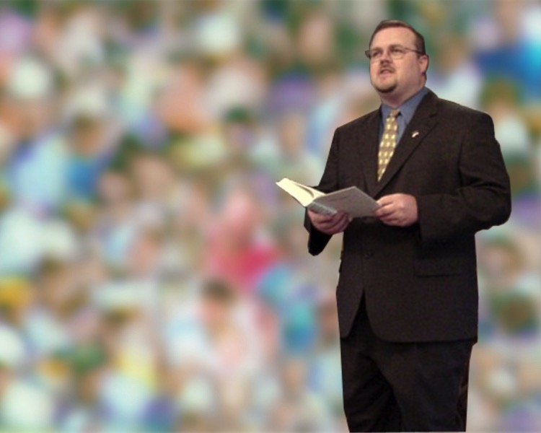
الإيضاح بقصد التطبيق
عندما تظهر كلمة الله في الحياة الواقعية
د. ريك جريفيث • مؤسسة الدراسات اللاهوتية الأردنية • BibleStudyDownloads.org

Slide 2
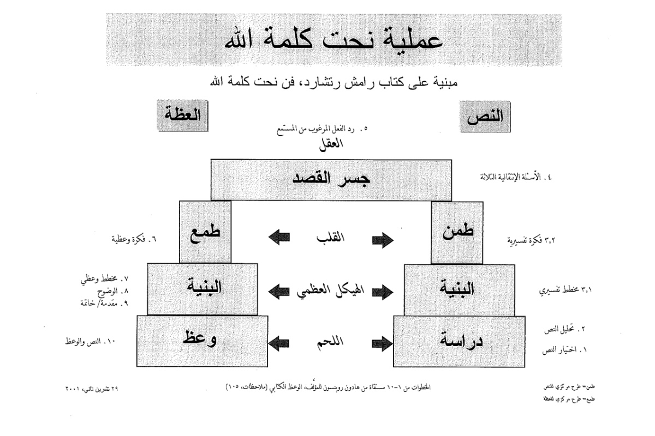
عملية إعداد عظة تفسيرية
27-28، 251
، إعداد العظات التفسيرية . مقتبس من راميش ريتشارد
العظة
النص
5- الإستجابة المرغوبة من المستمع
التطبيق
العقل = المخ
جسر الغرض = جسر القصد
4- الأسئلة الثلاثة التصاعدية
التفسير
6. تحديد فكرة العظة
= الإقتراح المركزي للعظة
أ م ع
أ م ن
3 .2 تحديد الفكرة التفسيرية
= الإقتراح المركزي للنص
القلب
7- ضع الخطوط العريضة للعظة
8- ضع خطة للوضوح الشفهي
9- أعد المقدمة والخاتمة
3 .1 تحديد الخطوط
التفسيرية العريضة
تكوين العظة
المخطط= القطع
بناء العظة
الملاحظة
2- تحليل = تفسير
الجزء الكتابي
10- خطط الرسالة
/ العظة
عظ
الدراسة
الجسد= لحم
1-اختر الجزء الكتابي
يُظهر النص الأبيض 10 خطوات مقتبسة من هادون روبنسون، الوعظ الكتابي (الملاحظات، 105)
Notes:
Cover steps 1-3 on page 27

Slide 3
Restore People in Sin
استرداد من يحيون في الخطية
أيها الإخوة إن انسبق إنسان فأخذ في زلة ما فأصلحوا أنتم الروحانيين مثل هذا بروح الوداعة ناظراً إلى نفسك لئلا تجرب أنت أيضاً
غلاطية 6: 1
Notes:
Homiletics 16.17
NTS Galatians slide 75

Slide 4
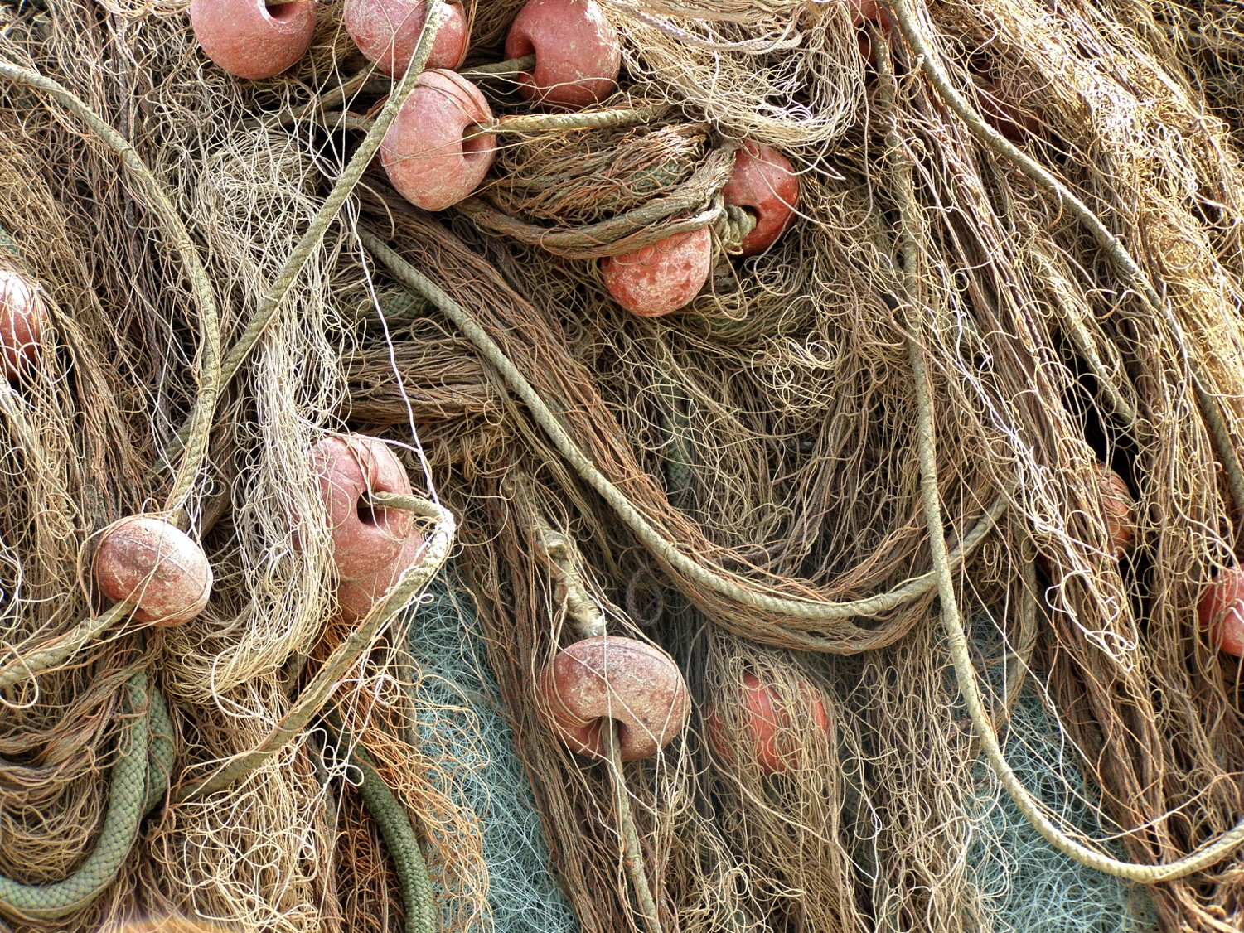
كلمة أصلحوا في غلاطية 6: 1 تشير في سياقات أخرى إلى إصلاح الصيادين للشباك
إصلاح الشباك
Notes:
Homiletics 16.18
NTS Galatians slide 76

Slide 5
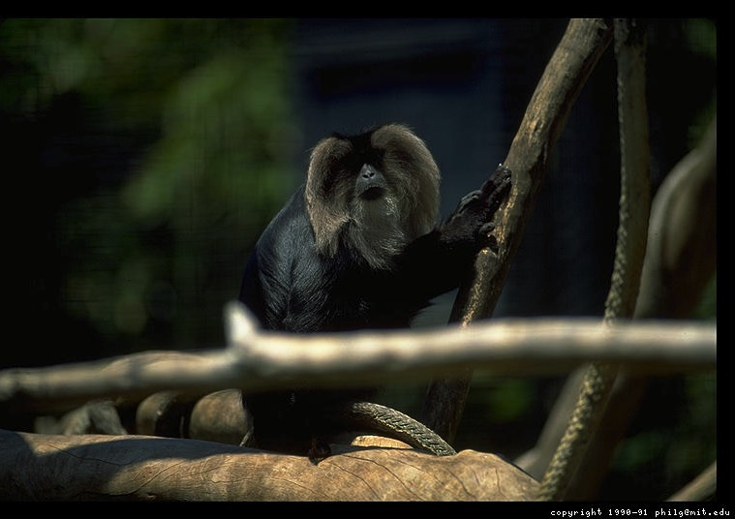
أ. بعض الإيضاحات تشرح المفهوم فقط لأنه يأتي من مجال غير متصل بالحياة.
72
محبة المال أصل كل الشرور (1 تي 6: 10)
القرد والمبهرج
لا تكن طماعاً
Notes:
Monkeys put their hands in hollowed out logs to grab the tinsel ball inside. However, their clenched hands over the tinsel becomes too large to withdraw from the log. Since they are unwilling to let go of the tinsel, hunters easily club them to death. This illustration has been used to show the perils of wealth--but all it teaches us is how stupid monkeys are! It helps very little to illustrate the point of greed so the sermon time taken is better invested in sharing how a human has gotten trapped due to greed.

Slide 6
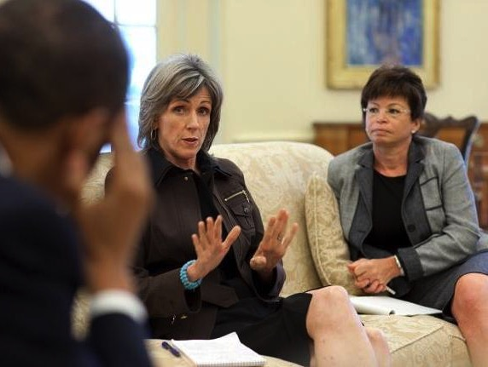
لا تجعل من إصلاح الشباك أولويتك
72
Restore nets
أصلح الناس
Notes:
Homiletics 16.20
NTS Galatians slide 77

Slide 7
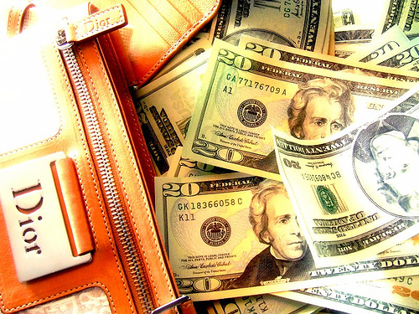
ب. إيضاحات أفضل تطبق مفهوماً ما لأنه مرتبط لنفس المنطقة في الحياة
72
محبة المال أصل كل الشرور (1 تي 6: 10)
The monkey & tinsel
الراعي الذي وقع
لا تكن طماعاً
Notes:
Instead of the monkey and tinsel story, to illustrate greed, share about a person who gave up ministry simply for better pay.

Slide 8
قانون التطبيق: نموذج
51
المصدر
الأسلوب
النتيجة
كل الكتاب
هو موحى به
من الله
ونافع للتعليم
والتوبيخ للتقويم
والتأديب الذي في البر
لكي يكون إنسان الله
كاملاً متأهباً لكل عمل صالح (2 تي 3: 16-17)
العقيدة (التعليم
الإيمان
التقويم
التأديب
السلوك
التوبيخ
مقتبس من بروس ويلكينسون، 7 قواين للمتعلم (السير عبر الكتاب المقدس)

Slide 9
اقوال مأثورة عن التطبيق
51
القول الأول: التطبيق هو السبب المركزي لإعلان الله
القول الثاني: التطبيق هو مسؤولية المعلم
القول الثالث: يجب أن يكون التطبيق والمعلومات متوازنين
القول الرابع: التطبيق يركز النص على احتياجات الطلاب
القول الخامس: يمتلك التطبيق التأثير الأعلى عندما يرى الطلاب أساسه الكتابي
القول السادس: التطبيق الذي أثر على المعلم سيسعى للتأثير على الطالب
القول السابع: يجب أن يقود التطبيق الطالب من دراسة الكلمة إلى طاعة الرب.
مقتبس من بروس ويلكينسون، 7 قواين للمتعلم (السير عبر الكتاب المقدس)

Slide 10
أسلوب التطبيق
54
تفسير
تقطير
تشخيص
إقناع
تقييم
مقتبس من بروس ويلكينسون، 7 قواين للمتعلم (السير عبر الكتاب المقدس)

Slide 11
تعظيم التطبيق
54
المبدأ الأول: أطلب من الله أن يطور فيك قلب المطبق
المبدأ الثاني: قم بتحضير تطبيقات ذات صلة باحتياجات طلابك
المبدأ الثالث: خطط كل أجزاء الدرس حتى تساهم في التطبيق
المبدأ الرابع: قد طلابك أبعد من التطبيق العام غلى خطوات طاعة محددة
المبدأ الخامس: وضح التطبيق من التاريخ الكتابي، الإختبار الشخصي والتخيل
المبدأ السادس: وظف أسلوباً مناسباً عند تقديم الدعوة إلى الإلتزام
المبدأ السابع: قوي التطبيق من خلال القيام بالمحاسبية للطالب
مقتبس من بروس ويلكينسون، 7 قواين للمتعلم (السير عبر الكتاب المقدس)

Slide 12
الرابط للعرض التقديميِّ "دراسة الكتاب المقدَّس (علم التفسير)" متاحٌ على الموقع الإلكترونيّ: BibleStudyDownloads.org
أحصل على هذا العرض التقديمي مجاناً
Notes:
BS Bible Study (Hermeneutics) in Arabic
______________
Common-14

Slide 13
Black

